Slide 1


AP 2 Raumanalyse
18.10.2018

Slide 2


Stand der Erfassung der Landnutzung und weiteren GIS Daten
Datenebenen zur Landnutzung
Stuttgart - Nutzung aus ALKIS
18.10.2018
Kick-off-Termin 23.03.2018

Slide 3
Stand der Erfassung der Landnutzung und weiteren GIS Daten
Datenebenen zur Landnutzung
Stuttgart - Landschaftsplan 2010
18.10.2018
Kick-off-Termin 23.03.2018

Slide 4
Stand der Erfassung der Landnutzung und weiteren GIS Daten
Datenebenen zur Landnutzung
Stuttgart – Stadtstruktur
18.10.2018
Kick-off-Termin 23.03.2018

Slide 5
Stand der Erfassung der Landnutzung und weiteren GIS Daten
Datenebenen zur Landnutzung
Region - AROK Flächennutzungsplan
18.10.2018
Kick-off-Termin 23.03.2018

Slide 6
Stand der Erfassung der Landnutzung und weiteren GIS Daten
Datenebenen zur Landnutzung
Region - BIMS Biotoptypenkomplexe
18.10.2018
Kick-off-Termin 23.03.2018

Slide 7
Stand der Erfassung der Landnutzung und weiteren GIS Daten
Datenebenen zur Landnutzung
Region - Nutzung aus ALKIS
18.10.2018
Kick-off-Termin 23.03.2018

Slide 8
Stand der Erfassung der Landnutzung und weiteren GIS Daten
Datenebenen zur Landnutzung
Region - OSM Landnutzung
18.10.2018
Kick-off-Termin 23.03.2018

Slide 9
Stand der Erfassung der Landnutzung und weiteren GIS Daten
Datenebenen zur Landnutzung
Nutzung der vorhandenen Ebenen
Pro - Contra
Erstellung einer neuen Ebene aus
Sentinel 2 Daten
Aufwand etwa 80 -100 Arbeitsstunden
Pro – Contra
18.10.2018
Kick-off-Termin 23.03.2018

Slide 10

Stand der Erfassung der Landnutzung und weiteren GIS Daten
Landnutzung
Erstellung einer neuen Ebene aus
Sentinel 2 Daten der ESA
  Fernerkundungsdaten 10-60 Meter
  13 Kanäle
  Daten desselben Bereichs alle 5 Tage (seit 2015)
Halbautomatische Klassifizierung der Landnutzung
  Semi-Automatic Land Cover Classification
  (supervised and unsupervised classification)
  QGIS Plug-in desselben Namens
  Nutzt Trainingsgebiete die manuell erzeugt werden um spektrale Eigenschaften zuzuweisen
  Algorythmen zur Erstellung einer Landnutzungskarte via Extrapolation der spektralen Eigenschaften der Trainingsgebiete
18.10.2018
Kick-off-Termin 23.03.2018

Slide 11
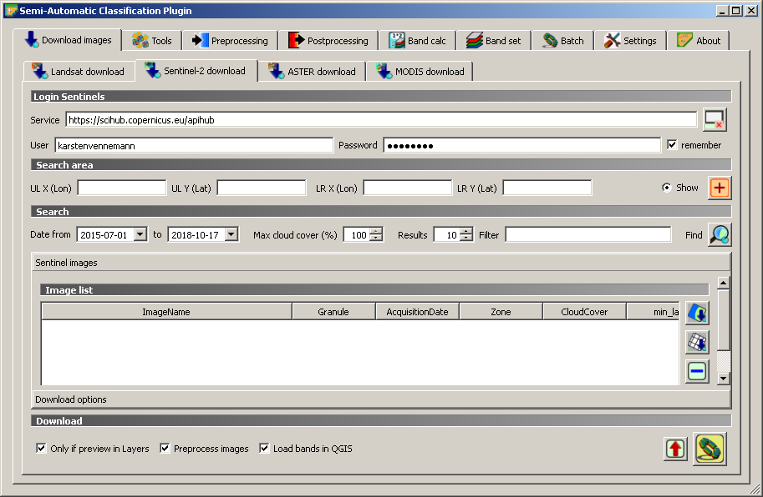
Stand der Erfassung der Landnutzung und weiteren GIS Daten
Landnutzung
Erstellung einer neuen Ebene aus Sentinel 2 Daten der ESA
Fernerkundungsdaten 10-60 meter
13 Kanäle
Beispielergebnisse
18.10.2018
Kick-off-Termin 23.03.2018

Slide 12
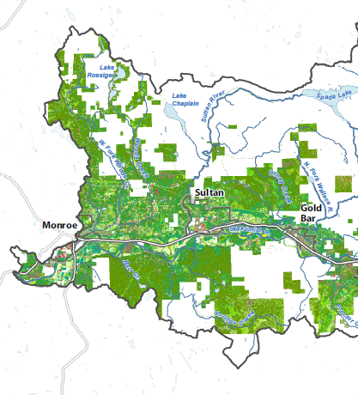
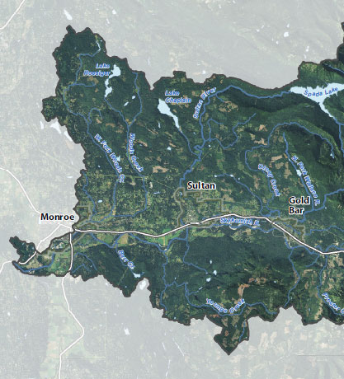
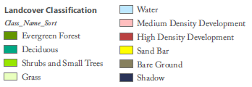
Stand der Erfassung der Landnutzung und weiteren GIS Daten
Land Cover Classification - Skykomish Basin
    Derived from 2013 NAIP 4-band 1m orthophotos

Slide 13

Stand der Erfassung der Landnutzung und weiteren GIS Daten
Land Cover Classification - Skykomish Basin
Calculating Normalized Difference
Vegetation Index (NDVI)
= (Near IR - Red) / (Near IR + Red)
Produce texture layer
Focal Mean tool with a 7x7 moving
window + RANGE variable
(Band2Rng7x7” + “Band4Rng7x7”)
/ 2
96 Training Polygons
Maximum Likelihood tool to
generate classified land cover

Slide 14
Stand der Erfassung der Landnutzung und weiteren GIS Daten
QGIS - Land Cover Classification
Calculating Normalized
Difference Vegetation Index (NDVI)
(Near IR - Red) / (Near IR + Red)
Produce texture layer
Focal Mean tool with a 7x7 moving
window + RANGE variable
(Band2Rng7x7” + “Band4Rng7x7”)/ 2
96 Training Polygons import
Signature Creation for 6 bands
Maximum Likelihood tool to
generate classified land cover
Calculate using the SCP Plug-In
Using Grass Plug-In
r.neighbors Tool
Import or create signatures to SCP ROI creation Window
Run in SCP Classification Window

Slide 15
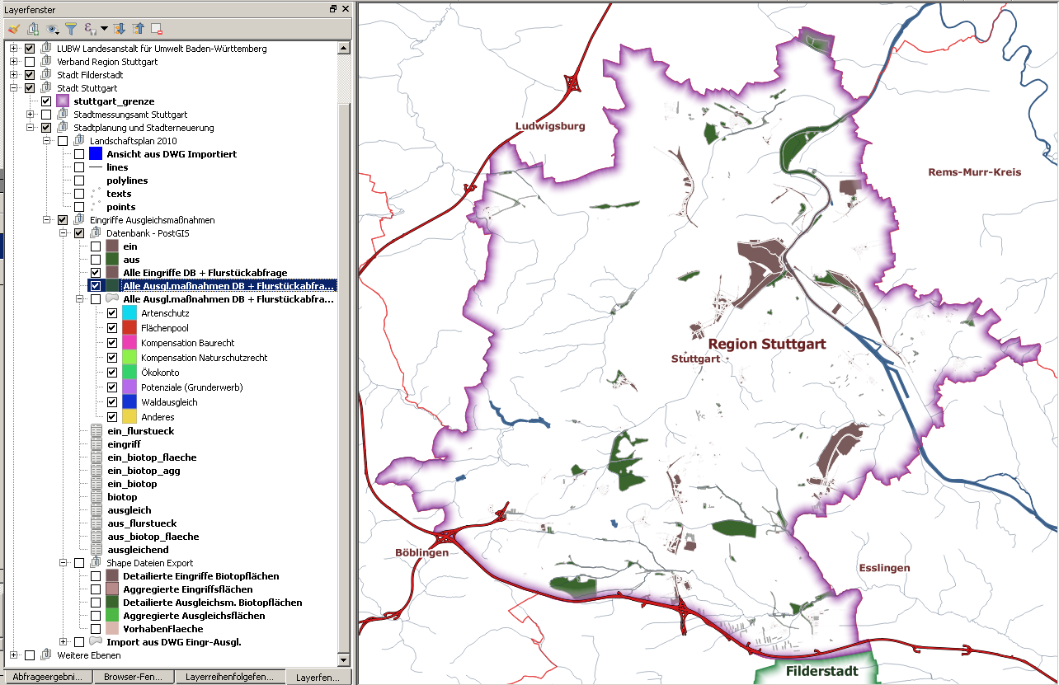
Stand der Erfassung der Landnutzung und weiteren GIS Daten
Daten zu Ausgleichsmaßnahmen und Eingriffen
Stuttgart

Slide 16
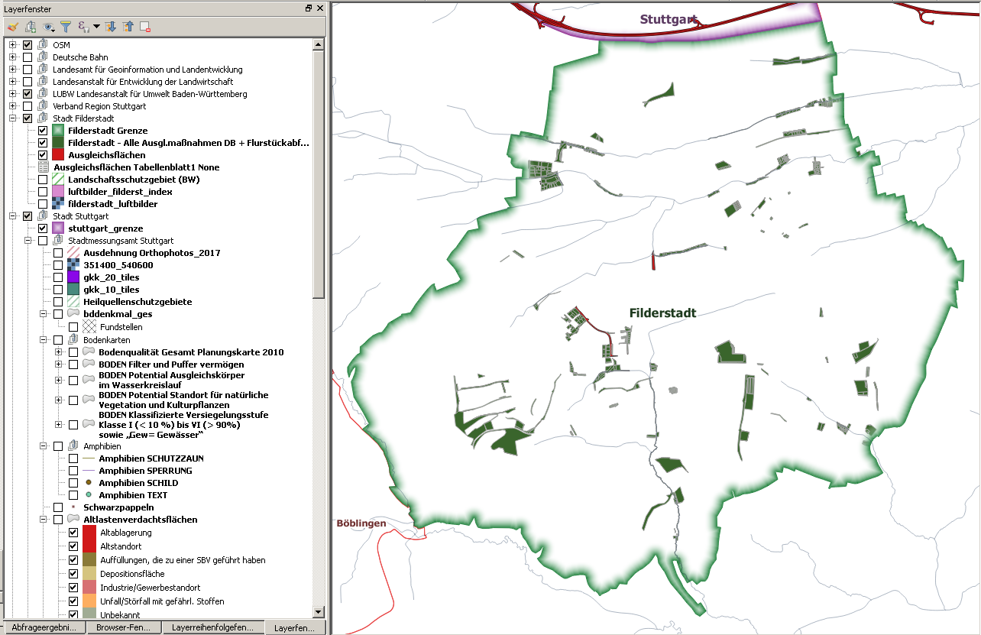
Stand der Erfassung der Landnutzung und weiteren GIS Daten
Daten zu Ausgleichsmaßnahmen und Eingriffen
Filderstadt

Slide 17
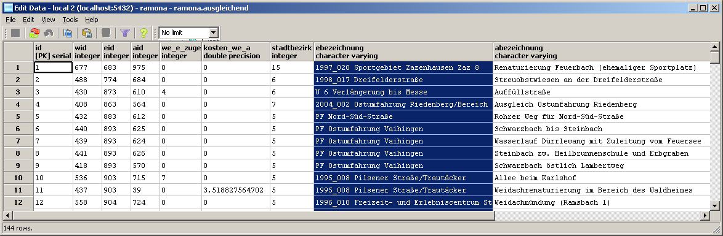
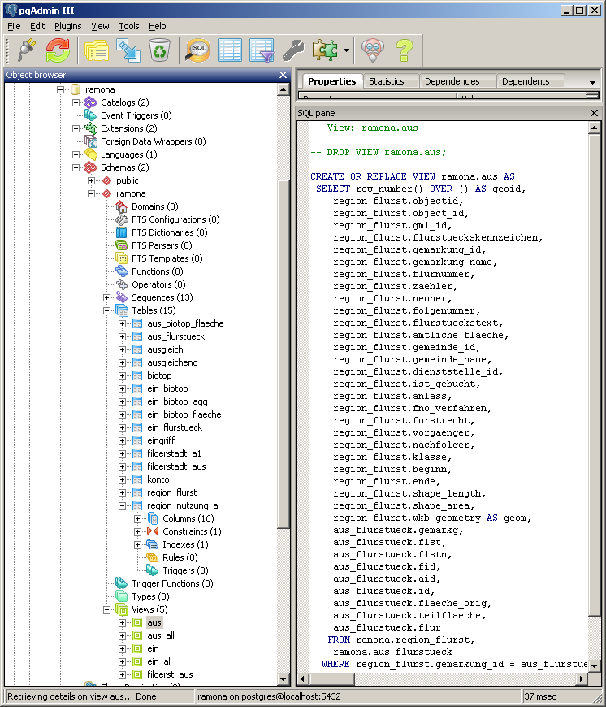
Stand der Erfassung der Landnutzung und weiteren GIS Daten
Ausgleichsmaßnahmen und Eingriffen - PostGIS Datenbank
Verknüpfung Ausgleichsm. und Eingriffe
eid - aid

Slide 18
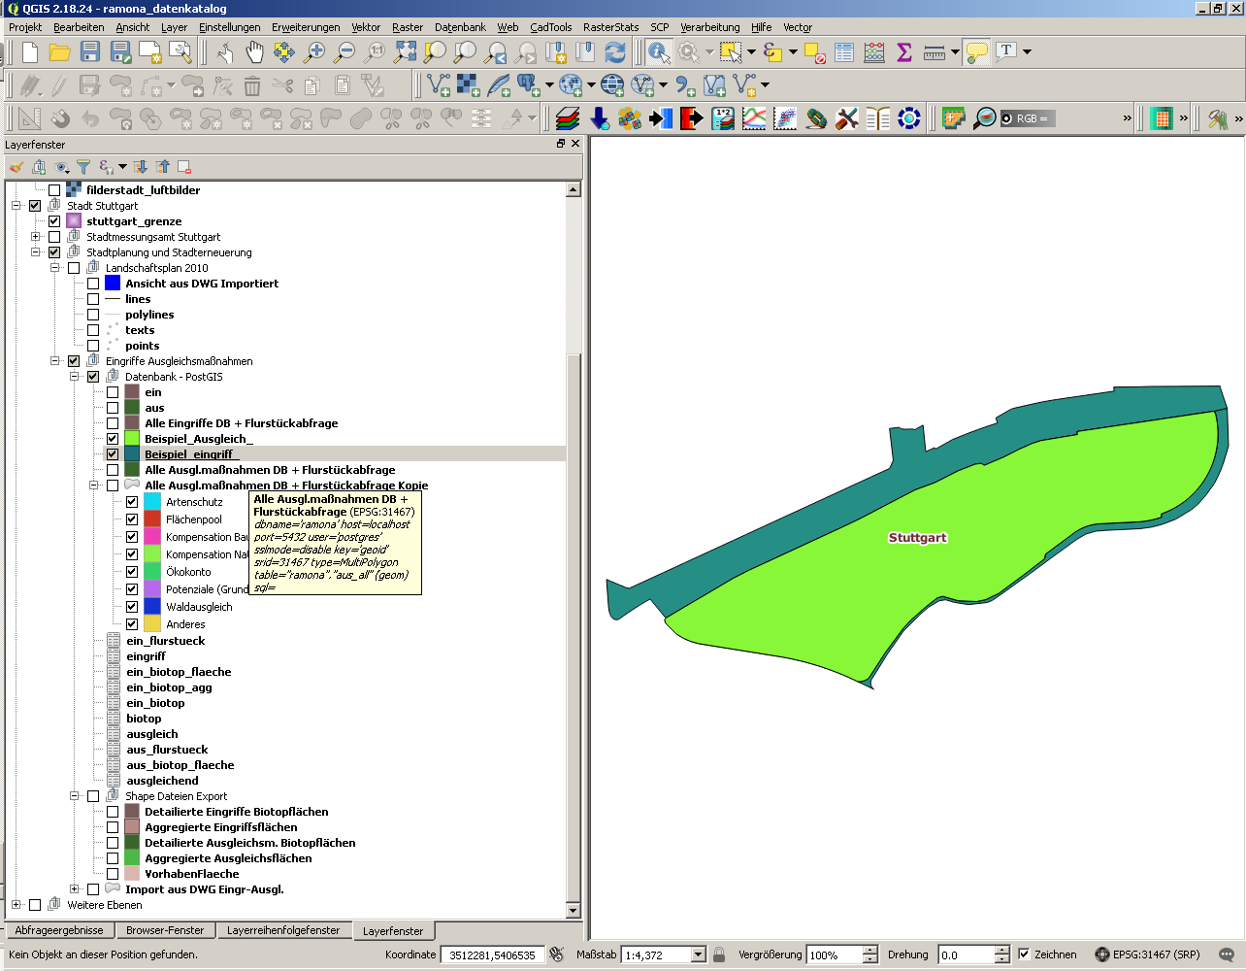
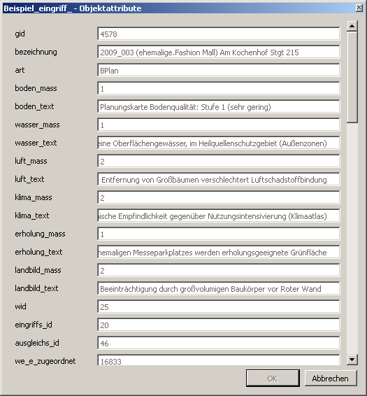
Stand der Erfassung der Landnutzung und weiteren GIS Daten
Ausgleichsmaßnahmen und Eingriffen - PostGIS Datenbank
Verknüpfung Ausgleichsm. und Eingriffe eid – aid
Gemarkung + Flurstücks ID
1460
9432
1460
9433

